Slide 1
Aide au recensement
Dans le contexte sanitaire actuel, nombre d’établissements scolaires et de partenaires culturels sont contraints aujourd’hui d’annuler ou de reporter des projets.
Nous souhaitons cependant qu’ADAGE soit l’occasion de valoriser la dynamique de vos établissements scolaires par le recensement de l’ensemble des projets qui étaient envisagés. Certes ils ne pourront pas tous se réaliser mais tous témoignent de l’engagement des équipes de direction, des équipes pédagogiques et des partenaires artistiques et culturels.
L’application permet de préciser, dans le bilan de chaque action, la situation (aménagement, annulation, report, etc.).
Guide à l’attention des directeurs, chefs d’établissements et équipes pédagogiques.
La page de suivi des parcours individuels des élèves sera bientôt accessible.

Slide 2
Vous allez compléter la page du volet culturel de votre école ou établissement. Pour cela, vous serez amenés à : - indiquer les axes du projet d’école/établissement, objectifs et priorités liés à l'éducation artistique et culturelle. - recenser les enseignements artistiques, projets et actions d’éducation artistique et culturelle. Chaque projet recensé pourra associer un ou deux axes, objectifs ou priorités à son descriptif. Sommaire 1. Pourquoi compléter le volet culturel ? Enjeux du recensement - tutoriel vidéo : profils directeur, chef d’établissement et ettrédacteur pour recenser. 2. Structuration du recensement 2.1. Les axes et priorités du volet culturel - tutoriel vidéo : renseigner les axes. 2.2. Les enseignements artistiques - tutoriel vidéo : renseigner les enseignements et saisir les classes. 2.3. Les dispositifs et projets d’éducation artistique et culturelle - tutoriel vidéo : saisir un projet. 2.4. Les actions et évènements culturels - tutoriel vidéo : saisir actions et évènements - les statistiques et la cartographie
06/01/2021

Slide 3
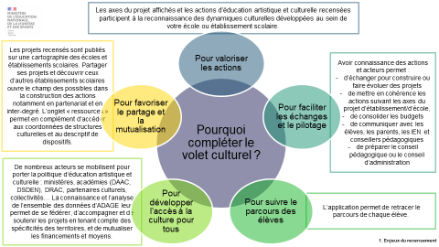
Vidéo « Pourquoi compléter le volet culturel ?»
1. Enjeux du recensement

Slide 4
Les axes du projet affichés et les actions d’éducation artistique et culturelle recensées participent à la reconnaissance des dynamiques culturelles développées au sein de votre école ou établissement scolaire.
Pourquoi compléter le volet culturel ?
Pour faciliter les échanges et le pilotage
Pour valoriser les actions
Pour suivre le parcours des élèves
Pour développer l’accès à la culture pour tous
Pour favoriser le partage et la mutualisation
Les projets recensés sont publiés sur une cartographie des écoles et établissements scolaires. Partager ses projets et découvrir ceux d’autres établissements scolaires ouvre le champ des possibles dans la construction des actions notamment en partenariat et en inter-degré. L’onglet « ressources » permet en complément d’accéder aux coordonnées de structures culturelles et au descriptif de dispositifs.
Avoir connaissance des actions et acteurs permet :
d’échanger pour construire ou faire évoluer des projets
de mettre en cohérence les actions suivant les axes du projet d’établissement/d’école,
de consolider les budgets
de communiquer avec les élèves, les parents, les IEN et conseillers pédagogiques
de préparer le conseil pédagogique ou le conseil d’administration
De nombreux acteurs se mobilisent pour porter la politique d’éducation artistique et culturelle : ministères, académies (DAAC, DSDEN), DRAC, partenaires culturels, collectivités… La connaissance et l’analyse de l’ensemble des données d’ADAGE leur permet de se fédérer, d’accompagner et de soutenir les projets en tenant compte des spécificités des territoires, et de mutualiser les financements et moyens.
L’application permet de retracer le parcours de chaque élève.
4
1. Enjeux du recensement

Slide 5
1. Enjeux du recensement
L’EAC sur tous les temps de l’élève
facteur de réussite scolaire et de formation du citoyen
Développer l’envie et le plaisir d’apprendre
Ouvrir le champ des connaissances et des savoirs
Mettre les apprentissages en lien, leur donner du sens dans le monde d’aujourd’hui
Développer les compétences sociales, cognitives et émotionnelles des élèves
Favoriser la capacité à penser par soi-même
Enjeux
artistiques et culturels
Enjeux pédagogiques
Enjeux politiques
Développer et favoriser l’accès à l’art et à la culture
Construire une culture commune et partagée qui participe au respect d’autrui
Favoriser la connaissance et le respect des valeurs de la République
Promouvoir la solidarité, l’écoute, l’entraide et l’engagement citoyen
Encourager le rapport aux œuvres et aux artistes, dans l’Ecole, dans les lieux dédiés et dans les espaces publics et privés.
Développer une perception critique et éclairée de l’art et de la culture.
Encourager la pratique artistique des élèves et les ouvrir au monde de la création.
Construire le public de demain

Slide 6
Vidéo
Les profils directeur, chef d’établissement et rédacteur
2.1. Les axes

Slide 7
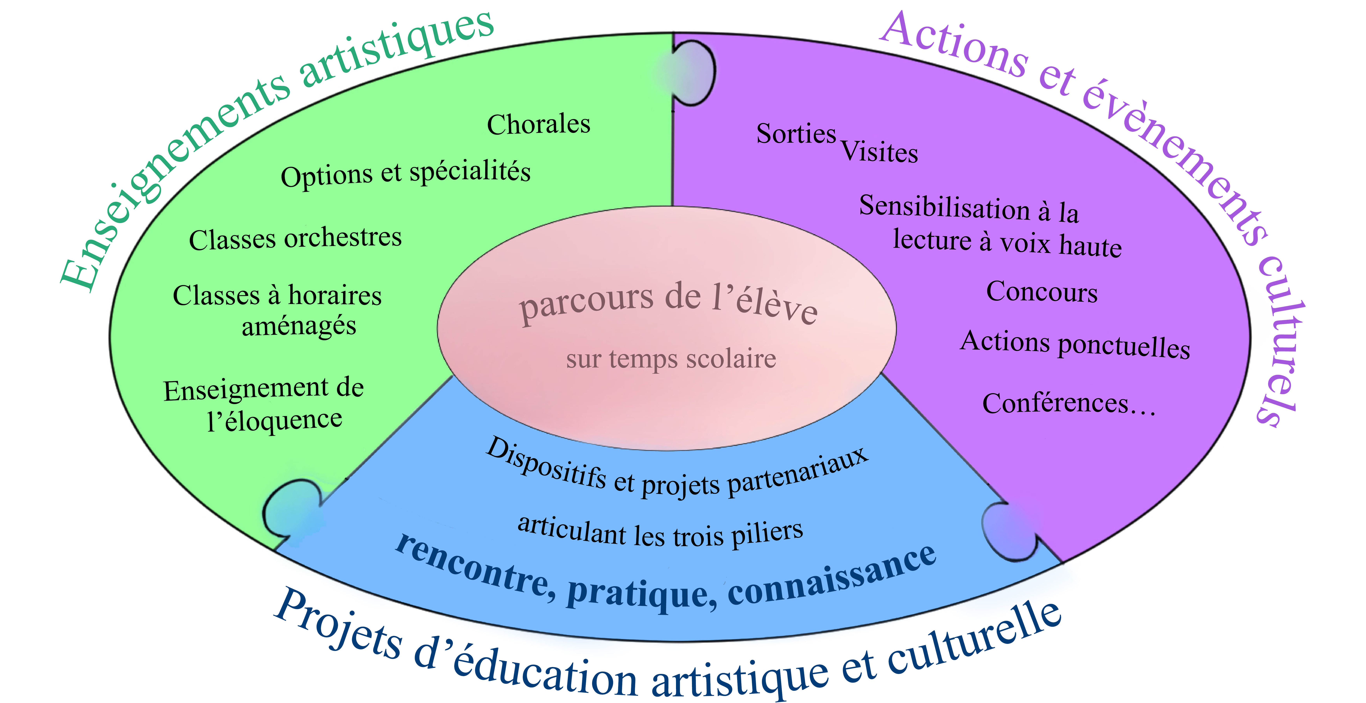
Le parcours d'éducation artistique et culturelle Développé tout au long de sa scolarité, le parcours de l’élève est composé
d’enseignements artistiques, projets d’éducation artistique et culturelle et actions culturelles,
reliés à son expérience personnelle (pratique en conservatoire, sensibilisation à l'école, en cadre associatif, en famille…)
2. Structuration du recensement

Slide 8
Vidéo : axes et priorités
2.1. Les axes

Slide 9
Axes du projet d’école ou d’établissement, objectifs et priorités liés à l’éducation artistique et culturelle
Les axes, objectifs et priorités de votre volet culturel seront mis en valeur sur la page du volet culturel.
Vous allez créer, à l’ouverture de la campagne de recensement, une liste hiérarchisée personnalisable (voir la vidéo).
Cette liste sera utilisée à chaque étape du recensement : les équipes pédagogiques pourront associer un ou deux axes à chaque action recensée pour renforcer le lien entre les projets et les objectifs de l’établissement scolaire.
Voici une liste de quelques exemples :
Enseigner les valeurs de la République; Favoriser la mixité et l’inclusion des différents publics pour lutter contre l’entre soi et le repli; Améliorer le climat scolaire; Égalité filles-garçons et prévention des violences sexistes et sexuelles; Collaborer et coopérer collectivement à la réussite d’une réalisation; Lutter contre les stéréotypes; Développer l’ambition de chacun et contribuer à la réussite scolaire; Se mobiliser individuellement pour concourir à la réussite d’un projet commun; s’inscrire dans une démarche de projet – de sa conception à sa réalisation; Renforcer l’apprentissage des fondamentaux; Etc.
Auxquels s’ajoutent les axes prioritaires de la généralisation de l’éducation artistique et culturelle : Chanter; Lire; Regarder; S’exprimer à l’oral; Développer son esprit critique.

Slide 10
Classe à horaires aménagés arts plastiques | Ecole Collège
Classe à horaires aménagés cinéma | E C
Classe à horaires aménagés arts du cirque | E C
Classe à horaires aménagés danse | E C
Classe à horaires aménagés musicales | E C
Classe à horaires aménagés théâtre | E C
Enseignement optionnel arts plastiques | Lycée
Enseignement optionnel arts du cirque | L
Enseignement optionnel cinéma audio-visuel | L
Enseignement optionnel création et culture design | L
Enseignement optionnel danse | L
Enseignement optionnel histoire des arts | L
Enseignement optionnel musique | L
Enseignement optionnel théâtre | L
Enseignement de spécialité Arts : théâtre | L
Enseignement de spécialité Arts : danse | L
Enseignement de spécialité Arts : cinéma-audiovisuel | L
Enseignement de spécialité Arts : musique | L
Enseignement de spécialité Arts : arts plastiques | L
Enseignement de spécialité Arts : arts du cirque | L
Enseignement de spécialité Arts : histoire des arts | L
Chorale | Ecole Collège
Classe orchestre | Ecole Collège
Enseignement facultatif de chant choral | Collège
Enseignement expérimental d’éloquence | Collège
2.2. Les enseignements artistiques

Slide 11
Vidéo
Renseigner un enseignement artistique
et
Saisir une classe ou un groupe d’élèves

Slide 12
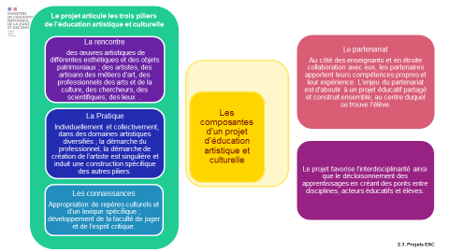
Vidéo : Projet d’éducation artistique et culturelle
2.1. Les axes

Slide 13
Le projet articule les trois piliers
de l’éducation artistique et culturelle
La rencontre
des œuvres artistiques de différentes esthétiques et des objets patrimoniaux ; des artistes, des artisans des métiers d’art, des professionnels des arts et de la culture, des chercheurs, des scientifiques; des lieux ..
Le partenariat
Au côté des enseignants et en étroite collaboration avec eux, les partenaires apportent leurs compétences propres et leur expérience. L’enjeu du partenariat est d’aboutir à un projet éducatif partagé et construit ensemble, au centre duquel se trouve l’élève.
Les composantes d’un projet d’éducation artistique et culturelle
La Pratique
Individuellement et collectivement, dans des domaines artistiques diversifiés ; la démarche du professionnel, la démarche de création de l’artiste est singulière et induit une construction spécifique des autres piliers.
Le projet favorise l’interdisciplinarité ainsi que le décloisonnement des apprentissages en créant des ponts entre disciplines, acteurs éducatifs et élèves.
Les connaissances
Appropriation de repères culturels et d’un lexique spécifique ; développement de la faculté de juger et de l’esprit critique.
2.3. Projets EAC

Slide 14
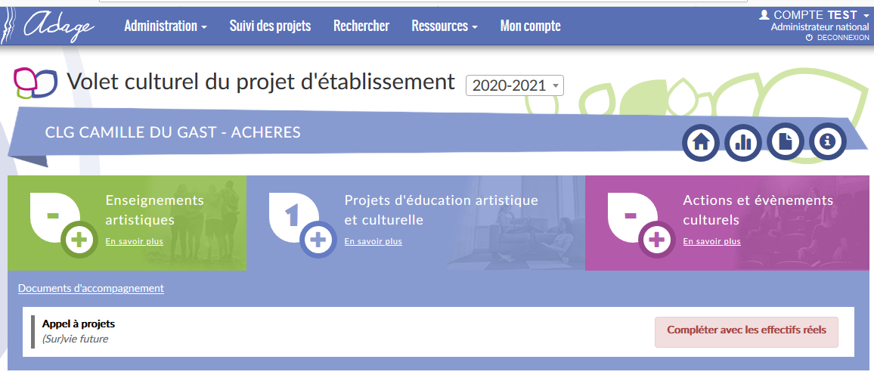
Des dispositifs sont préenregistrés dans l’application : leur liste est consultable dans l’onglet « Ressources » ou dans « document d’accompagnement ».
Vous pouvez sélectionner un dispositif ou saisir un projet d’éducation artistique et culturelle.

Slide 15
Vidéo
Renseigner un projet d’éducation artistique et culturelle

Slide 16
Cette partie est complémentaire aux deux premières.
Vous pouvez y recenser des projets liés à des évènements référencés dans l’application (listés dans les ressources) ou des types d’actions listés dans les deux diapositives suivantes.

Slide 17
Actions | Exemples et indications
Une ou des sorties ou visites culturelles
Voyage à dimension culturelle ou artistique
Echange culturel | Jumelage
Une ou des rencontres avec un ou des artistes
Une ou des rencontres avec un ou des professionnels de la culture
Conférence culturelle, artistique ou scientifique
Atelier de pratique artistique ou scientifique ponctuel | Les ateliers de pratique artistique ou scientifique réguliers relèvent du projet d’éducation artistique et culturelle (partie bleue).
Action de sensibilisation à la lecture et la lecture à voix haute, l’art oratoire
Action de sensibilisation artistique et/ou scientifique | Hors lecture
Découverte des métiers liés à l’art et à la culture
Production ou création artistique et/ou scientifique
Types d’actions culturelles, première partie.

Slide 18
Actions | Exemples et indications
Un accueil de manifestation artistique ou culturelle professionnelle dans l'établissement (spectacle, exposition, tournage)
Une galerie d’exposition permanente
Manifestation, journée ou semaine thématique
Elèves candidats à un concours | En lien avec un domaine artistique ou scientifique
Constitution d’un jury d’élèves ou d’un comité d’élèves | Comité de lecture, jury pour décerner un prix
Un club théâtre
Un club lecture
Un cinéclub, un club cinéma
Un club artistique (hors théâtre, lecture, cinéma)
Un club scientifique
Action artistique et/ou culturelle développée dans le cadre Ecole ouverte
Action artistique et/ou culturelle développée dans le cadre Vacances apprenantes
Action artistique et/ou culturelle développée dans le cadre du 2S2C
Types d’actions culturelles, seconde partie.

Slide 19
Vidéo
Renseigner un évènement ou une action culturelle
-
Consulter les statistiques et la cartographie

